Slide 1
DIÁLOGO NACIONAL POR LA CAJA DE SEGURO SOCIAL
Mesa Temática de Invalidez, Vejez y Muerte
POSICIONAMIENTO DEL MINISTERIO DE SALUD EN EL MARCO DEL PROGRAMA DE INVALIDEZ, VEJEZ Y MUERTE
Dr. Luis A. Garrido

Slide 2
Contexto Sanitario

Slide 3
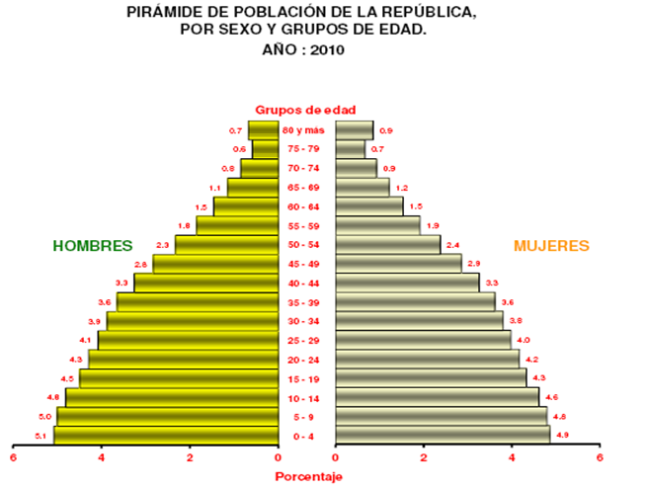
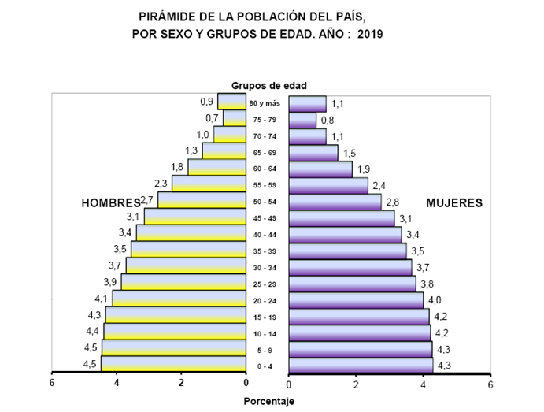
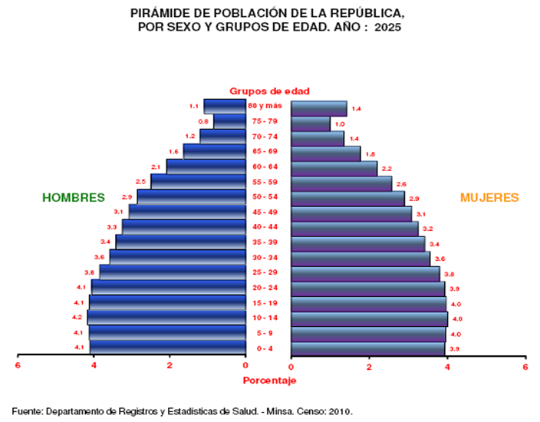
Extensión territorial. Año 2019
74,177.3 km2 (no incluye áreas de masas de aguas continentales con 1,142.51km2).
Población estimada. Año 2019
4,218,808 (50.5% Hombres. 49.5% Mujeres)
63% Área urbana
29% Área rural
Población menor de 15 años: 25.7%
Población entre 15 y 65 años: 65.5%
Población de 65 años y más: 8.6%
Densidad poblacional: 57 habitantes por km²

Slide 4

La República de Panamá a pesar de ser una de las economías más importantes de la Región, se identifican importantes inequidades expresadas en:
Posición número 14 en la lista de países con peor distribución de la riqueza
Importantes diferencias en las oportunidades de acceder a un ambiente de calidad, a buenos hábitos de vida , a la satisfacción de las necesidades básicas y a servicios de salud

Slide 5

INDICADORES QUE EVIDENCIAN INIQUIDADES EN SALUD
Año: 2019

Slide 6
Un Sistema de Salud fragmentado, con la coexistencia de diversas unidades y entidades no integradas en redes de servicios de salud
Un Sistema segmentado con la coexistencia de subsistemas con distintas modalidades de financiamiento, afiliación y provisión, cada uno de ellos “especializado” en diferentes estratos de la población de acuerdo a su inserción laboral, nivel de ingreso, capacidad de pago, posición económica y clase social

Slide 7
Con la fragmentación los sistemas de salud pierden además las economías de escala derivadas de la adquisición de insumos en grandes cantidades, particularmente medicamentos y materiales medicoquirúrgicos
La ejecución de las políticas públicas de alcance nacional se dificultarían en una situación de fragmentación progresiva
Lo anterior profundiza la inequidad y la ineficiencia

Slide 8
Un modelo de atención centrado en los servicios curativos que no satisface las necesidades ciudadanas
Red de servicios en el interior de la República con baja capacidad resolutiva
Persisten brechas importantes, afectando la población más pobre en cuanto a percepción del estado de salud y utilización de servicios preventivos y terapéuticos

Slide 9

Complejidad social y crisis de los sistemas de salud
  PRESIONES PARA EL CAMBIO:
  Transición social –de personas más informadas en un sistema global interactivo, que demandan más servicios a más personas, con más calidad
  Transición demográfica – hacia un envejecimiento progresivo de la población, que requiere nuevos servicios y más tecnología, con el consiguiente incremento de costos
  Polarización epidemiológica – entre enfermedades iinfecciosas y enfermedades crónicas, que plantea la necesidad de innovaciones en los modelos de atención

Slide 10
Principales Retos del Sistema de Salud

Slide 11
Con este contexto sanitario, el Sistema de Salud enfrenta importantes retos, que se deben abordar con lineamientos estratégicos que consideren:
El marco del Plan de Acción Uniendo Fuerzas del Gobierno Nacional para combatir la pobreza y la desigualdad
Reformas constitucionales para enrumbar la Modernización del Estado y sus Instituciones
El derecho a la salud, acceso y cobertura nacional en salud y el desarrollo nacional del Sistema de Salud.

Slide 12
LINEAMIENTOS ESTRATÉGICOS
Implementar un plan de acción intersectorial y participativo que coordine recursos y esfuerzos hacia el logro de objetivos comunes de bienestar humano y salud

Slide 13

Desarrollo del rol rector del MINSA como Autoridad Sanitaria, fundamentalmente en la conducción política y regulatoria, el establecimiento de prioridades nacionales de financiación, normalización, vigilancia de la salud, investigación y acreditación de recursos humanos e infraestructuras, para funcionar con mayor eficiencia, eficacia y calidad (Decreto de Gabinete Nº 1 del 15 de enero de 1969)

Slide 14
Abordaje de los determinantes de la salud mediante alianzas intersectoriales para aprovechar el capital humano y la utilización eficiente de los recursos disponibles
Promoción efectiva y empoderamiento de actitudes y competencias por parte de los ciudadanos, para generar una cultura en salud, mediante una participación social consciente e informada para la toma de decisiones

Slide 15
Reforzar el proceso de desconcentración y descentralización técnico-administrativa y de toma de decisiones en todas las instituciones del país, para que en cada región y nivel local se facilite la coordinación intersectorial y la participación social, y una mejor gestión de la red de servicios y de la salud pública

Slide 16
Impulsar la gestión del conocimiento mediante la investigación y la innovación para modernizar las prácticas de salud pública y de atención a la morbilidad
Desarrollo de un Sistema de Información y uso de la TICs que viabilice la integración y la racionalidad de las decisiones en los diferentes niveles de la red de servicios (También contribuye a la calidad de las base biométricas)

Slide 17


Sistemas de Información para seguimiento de atenciones realizadas en MINSA

Slide 18
Reforzar el proceso de desconcentración y descentralización técnico-administrativa y de toma de decisiones en todas las instituciones del país, para que en cada región y nivel local se facilite la coordinación intersectorial y la participación social, y una mejor gestión de la red de servicios y de la salud pública
Impulsar la gestión del conocimiento mediante la investigación y la innovación para modernizar las prácticas de salud pública y de atención a la morbilidad

Slide 19
Reforzar el proceso de desconcentración y descentralización técnico-administrativa y de toma de decisiones en todas las instituciones del país, para que en cada región y nivel local se facilite la coordinación intersectorial y la participación social, y una mejor gestión de la red de servicios y de la salud pública
Impulsar la gestión del conocimiento mediante la investigación y la innovación para modernizar las prácticas de salud pública y de atención a la morbilidad

Slide 20
Implementación de nuevas formas de organización y gestión de los servicios con modelos de atención centrados en las personas, integrales y basados en la Atención Primaria de Salud (la Pandemia del COVID-19 ha evidenciado esa prioridad)

Slide 21
Reforzar la interinstitucionalidad en la prestación de los servicios de salud, principalmente con la coordinación efectiva con la Caja de Seguro Social, ONGs y organizaciones privadas mediante la estrategia de Redes Integradas de Servicios de Salud para superar la fragmentación del sistema y garantizar la continuidad de la atención

Slide 22
Hoja de Ruta para la Coordinación Efectiva entre el MINSA y la CSS

Slide 23
Marco Jurídico Sustentatorio
Constitución Política de la República de Panamá,
Artículo115
Que ordena a los sectores gubernamentales de salud, incluyendo las instituciones autónomas y semiautónomas a integrarse orgánica y funcionalmente. La ley reglamentará esta materia
Decreto de Gabinete 1 del 15 de enero de 1669, que crea el Ministerio de Salud:
Establece las normas de integración y coordinación de las instituciones del sector salud

Slide 24
Marco Jurídico Sustentatorio
Ley 51 Orgánica de la Caja de Seguro Social del 27 de diciembre de 2015
Artículo 143: Coordinación interinstitucional de la Atención Médica
Mandata la planificación y coordinación funcional entre ambas instituciones, orientadas a la consecución de un sistema público de salud con el fin de cumplir con el mandato constitucional sobre esa materia.

Slide 25
Situación actual de la Coordinación MINSA-CSS
Desconocimiento de la población del marco legal y verdadero alcance del proceso de coordinación.
Implementación en el pasado del proceso de integración, sin la debida reglamentación que mandata la Constitución.
Creencia de los asegurados que este proceso será financiado con recursos de la CSS.

Slide 26
Actores Claves del Proceso de Coordinación
Ministerio de Salud
Caja de Seguro Social
Concertación Nacional para el Desarrollo
Comisión de Alto Nivel para la Transformación del Sistema Público de Salud
Organización Panamericana de la Salud (Asesoría Técnica) y otros organismos de cooperación técnica
Participación social activa y organizada

Slide 27
Líneas Estratégicas
Articulación de la red pública de servicios de salud MINSA-CSS de cobertura y acceso universal, para una atención segura y con calidad.
Optimización de los recursos tendiente mejorar los niveles de salud de la población panameña, evitando la duplicación de esfuerzos y recursos en el sector.
Financiamiento justo y equitativo de los servicios de salud que ofertan ambas instituciones.
Divulgación y capacitación para la sensibilización política, técnica y social del proceso.
Reducir el gasto de bolsillo y el rechazo de demandas de atención
Enfatizar las acciones preventivas sobre las curativas

Slide 28
Fases del Desarrollo del Proceso de Coordinación
Fase I: Diseño y Preparación
Fase II: Implementación de la Coordinación Efectiva
Cada una de estas fases viene definida por los procesos y subprocesos que la conforman y que en conjunto desarrollan las orientaciones y pautas a seguir.

Slide 29
Hoja de Ruta: Esquema de los procesos por fases
Subproceso 1
Formalización del compromiso y consenso en torno a la Hoja de Ruta
Proceso 1
Formulación del Marco General
Subproceso 2
Capacitación y Divulgación del Proceso
Fase I
Diseño y Preparación
Subproceso 3
Priorización de las Intervenciones
Proceso 2
Constitución del Equipo conductor y Grupos de Trabajo Técnico
Subproceso 4
Planificación del Trabajo
Subproceso 1
Organización de la Red de Servicios de Salud
Subproceso 2
Modelo de Atención
Proceso 1
Ejecución y Puesta en marcha de los Mecanismos de Coordinación Efectiva
Subproceso 3
Cartera de Servicios
Subproceso 4
Automatización e integración de sistemas de información y gestión
Fase II
Implantación de la Coordinación Efectiva
Subproceso 5
Convenio de Compensación de Costo
Subproceso 6
Proceso de compras para la adquisición de Medicamentos e Insumos
Proceso 2
Seguimiento y Evaluación

Slide 30
TELECONSULTA
Organización de los servicios de Salud se de acuerdo a la apertura de la Consulta Externa a través de la Telemedicina.
Ampliación de la cobertura de la atención en salud por medio de la Teleconsulta desde el Centro de Contacto de llamadas del Ministerio de Salud.
Implementación de la Teleconsulta del servicio de Trabajo Social para la atención de grupos de poblaciones vulnerables.
En 10 Regiones de Salud y en 40 Instalaciones de Salud
Atención de Salud Interactiva, como la Teleconsulta por medio de llamadas telefónicas.
Monitorización de Pacientes.
Almacenamiento y envío de Datos Médicos.
Telegestión en salud.
Teleducación en salud

Slide 31
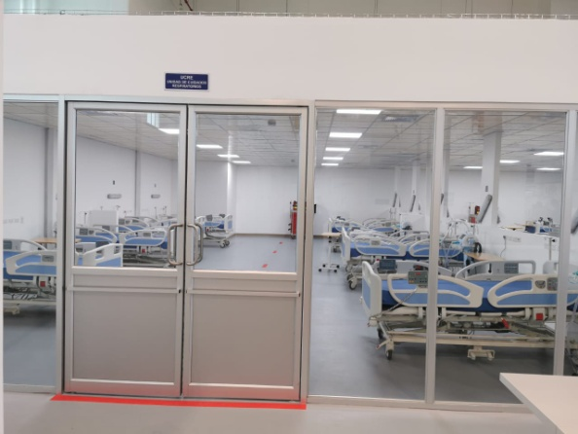
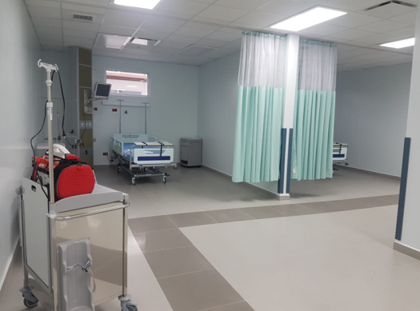
COORDINACIÓN DE RED DE HOSPITALES Y CAPACIDAD INSTALADA PARA LA ATENCIÓN COVID.
Coordinación efectiva de la Red Hospitalaria MINSA-CSS de acuerdo al Nivel de Atención para COVID.
Atención a las necesidades relacionadas a insumos, medicamentos, recursos humanos, atención de pacientes.
Capacitaciones al personal de salud MINSA/CSS, en las Estrategias de Redes Integradas de Servicios de Salud, Atención Primaria en Salud y Metodología de la Gestión Productiva.

Slide 32
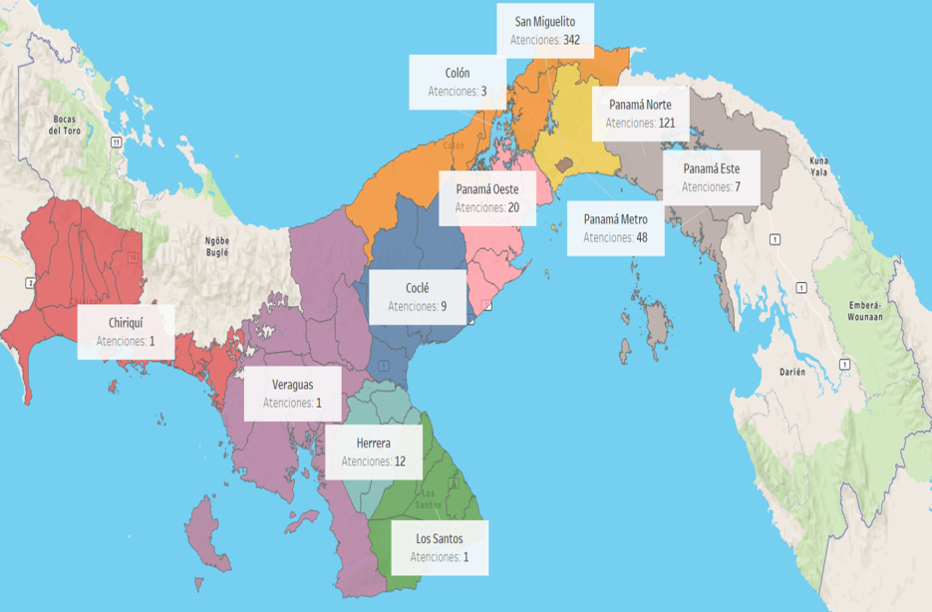
ATENCIÓN INTEGRAL POST-COVID.
Atención Integral Post COVID-19: inició en la Región de San Miguelito articulando el primer nivel de atención con la red hospitalaria, Hospital San Miguel Arcángel. Extendiéndose a otras regiones de salud como Chiriquí, Bocas del Toro, Los Santos, Panamá Oeste, Veraguas, Panamá Norte, Herrera, Coclé, Los Santos, Colón y Metropolitana.

Slide 33
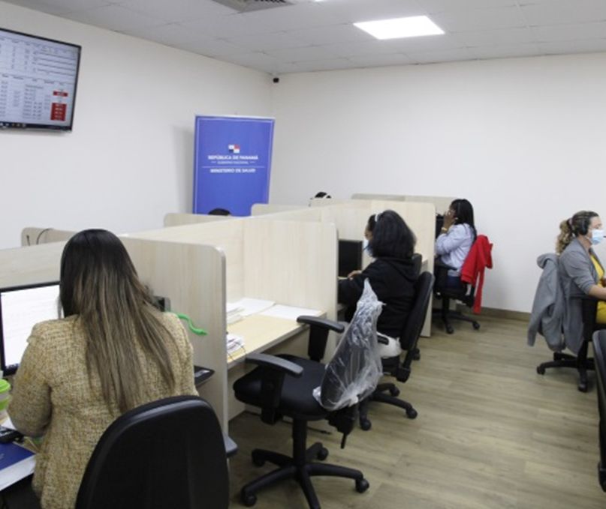
ATENCIÓN INTEGRAL POST-COVID.
Modernización de la red de atención de salud para los pacientes con secuelas post COVID a nivel nacional con equipamiento de espirometría, electrocardiograma, oxímetros de pulso y monitores de signos vitales.

Slide 34
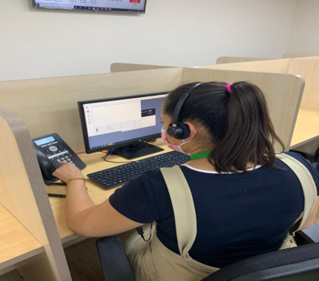
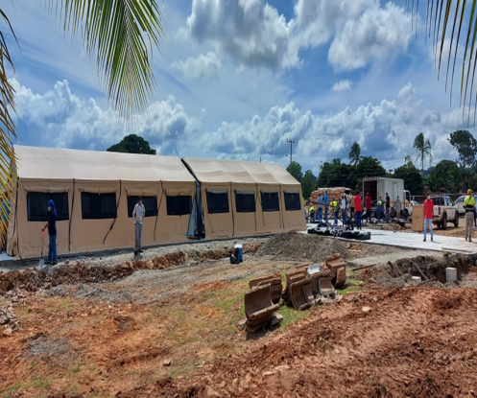
COORDINACIÓN PREHOSPITALARIA
El Centro Regulador de Urgencias y Emergencias Médicas realiza acciones operativas de emergencias diarias a través de las coordinaciones del 911 utilizando la red nacional de respuesta a emergencias
Unidades Modulares Móviles Médicas para Emergencias (UMMER) se acciona a través de un protocolo de activación ante la necesidad regional, nacional o internacional para responder con un equipo interdisciplinario para las atenciones médicas ante emergencias y desastres.

Slide 35
Preguntas Directrices de la Mesa Temática de IVM

Slide 36
¿Cómo se realiza el acuerdo de compensación entre el MINSA y la CSS?
¿Cuánto el MINSA le adeuda a la CSS?
¿Cómo se verifica la participación del MINSA en la población panameña, entendido que la CSS carga con el 85% de la atención de la demanda de salud?

Slide 37
MECANISMO DE COMPENSACION POR PRESTACION DE SERVICIOS DE SALUD
MINISTERIO DE SALUD – CAJA DE SEGURO SOCIAL

Slide 38
COMISION TECNICA DE ELABORACION Y EVALUACION DE CONVENIOS PARA LA PRESTACIÓN DE LOS SERVICIOS DE SALUD - MINSA (Resolución 730)
El Director de Asesoría Legal o su Representante.
El Director de Finanzas o su Representante.
El Director de Recursos Humanos o su Representante.
El Director de Planificación de Salud o su Representante.
El Director de la Dirección General de Salud Pública o su Representante.
El Director de Provisión de Servicios de Salud o su Representante.
El Director de Asuntos Sanitarios Indígenas o su Representante.
El Jefe del Departamento de Costos o su Representante.

Slide 39
COMISION TECNICA DE ELABORACION Y EVALUACION DE CONVENIOS PARA LA PRESTACIÓN DE LOS SERVICIOS DE SALUD - CSS
Dirección Ejecutiva Nacional de Servicios y Prestaciones de Salud (DENSYPS ), o su Representante.
Unidad de Gestión de Convenios), o su Representante.
Dirección Ejecutiva de Asesoría Legal), o su Representante.
Dirección ejecutiva de Finanzas y Administración), o su Representante.
Dirección Ejecutiva de Recursos Humanos), o su Representante.
Dirección ejecutiva de Auditoria, o su Representante.

Slide 41
CONVENIOS FIRMADOS
LA CSS REMITE COPIA DEL CONVENIO AL MINSA – ASESORIA LEGAL
PROGRAMAR LA ENTREGA DE FACTURAS
PLANIFICAR EL PROCESO DE AUDITORIAS DE DICHAS FACTURAS POR AMBOS EQUIPOS
PRESENTACIÓN DE INFORMES DE AUDITORIAS DE AMBAS INSTITUCIONES A LOS GERENTES INSTITUCIONALES
ESTABLECER UN EQUIPO TANTO DE AUDITORES COMO DE OTROS TECNICOS PARA VALIDAR LOS RESULTADOS DE LAS AUDITORIAS Y LLEGAR A UN CONSENSO O MONTO A COMPENSAR.

Slide 42


Slide 43
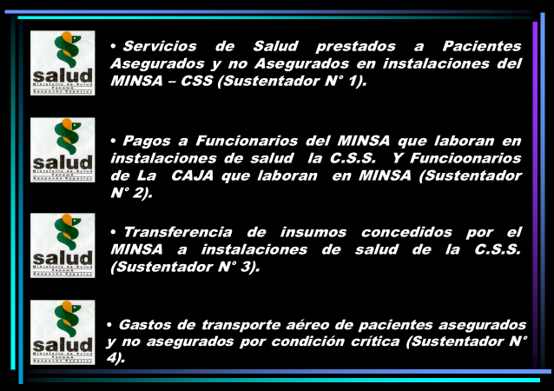

Slide 44
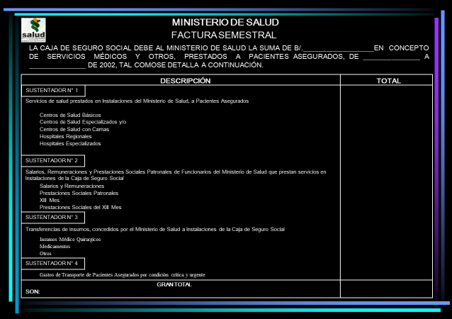

Slide 45
SISTEMA DE COSTOS MINSA-CSS
Actualmente el MINSA y LA CAJA, han aceptado el apoyo de OPS/OMS, quien ha facilitado El Sistema de Análisis de Costos que plantea la Metodología de Gestión Productiva de Servicios de Salud – MGPSS en su herramienta PERC, misma que permitirá homologar el proceso de coste de los Servicios de Salud que ambas instituciones ofertan a la población y que son la base del Convenio de Compensación MINSA-CSS.

Slide 46
Resolución N°593 de 12 Agosto de 2019
Qué establece la estructuración en forma homologada del Sistema de Información de Costos, Eficiencia, Productividad y Calidad de los servicios de salud, tanto del Ministerio de Salud y la Caja de Seguro Social, en el contexto del proceso de Coordinación Efectiva y Sostenible entre ambas instituciones

Slide 47
HERRAMIENTA PERC:
Esta herramienta de costos es una plataforma web cliente – servidor diseñada para registrar mes a mes los costos hospitalarios de la institución, creada bajo el esquema de autoguardado que registra automáticamente los datos proporcionados en cada uno de sus componentes, proporciona una serie de consolidados y/o reportes para que verifique el estado de la institución en el período registrado.

Slide 48
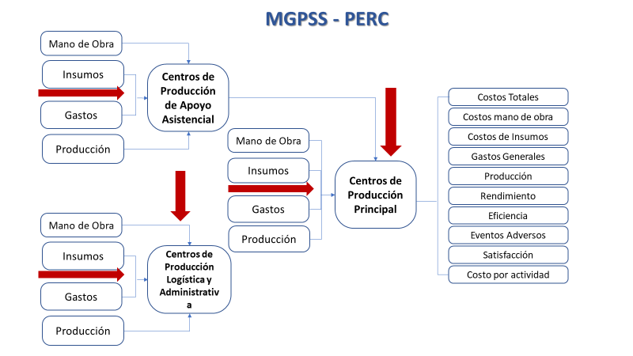

Slide 49
SITUACIÓN ACTUAL DEL CONVENIO DE COMPENSACIÓN MINSA-CSS

Slide 50


Slide 51
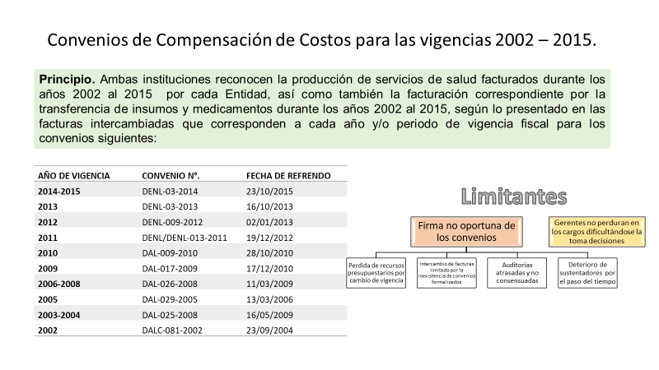

Slide 52
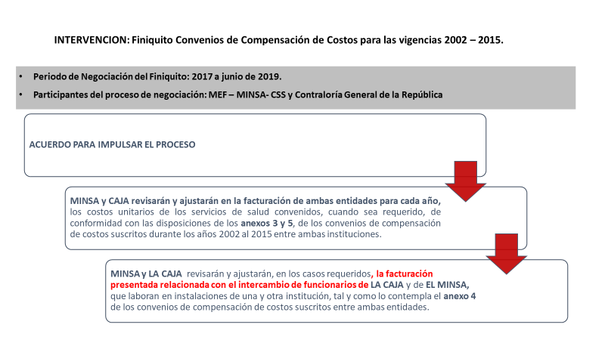

Slide 53
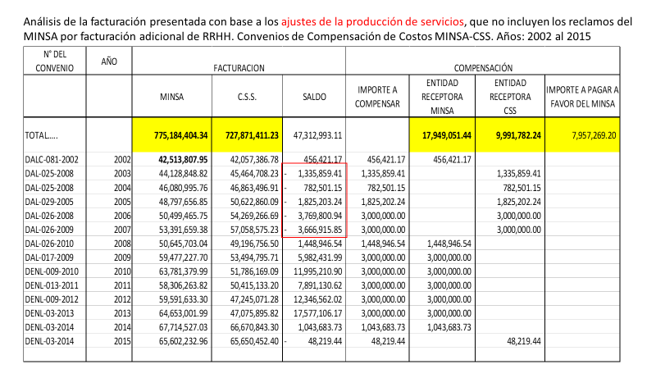

Slide 54
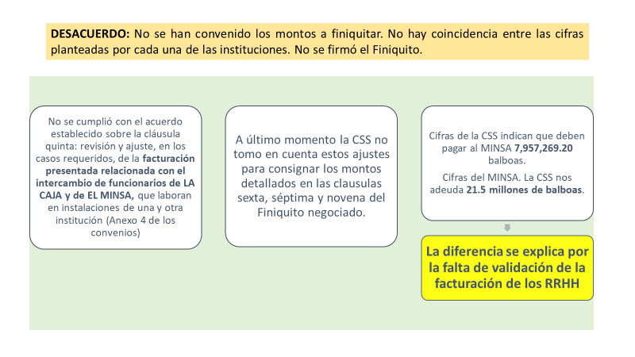

Slide 55
Cobertura Sanitaria
(Los indicadores de cobertura se calculan dividiendo el número de personas que recibe una intervención definida por la población que tiene derecho a recibirla o la necesita)

Slide 56
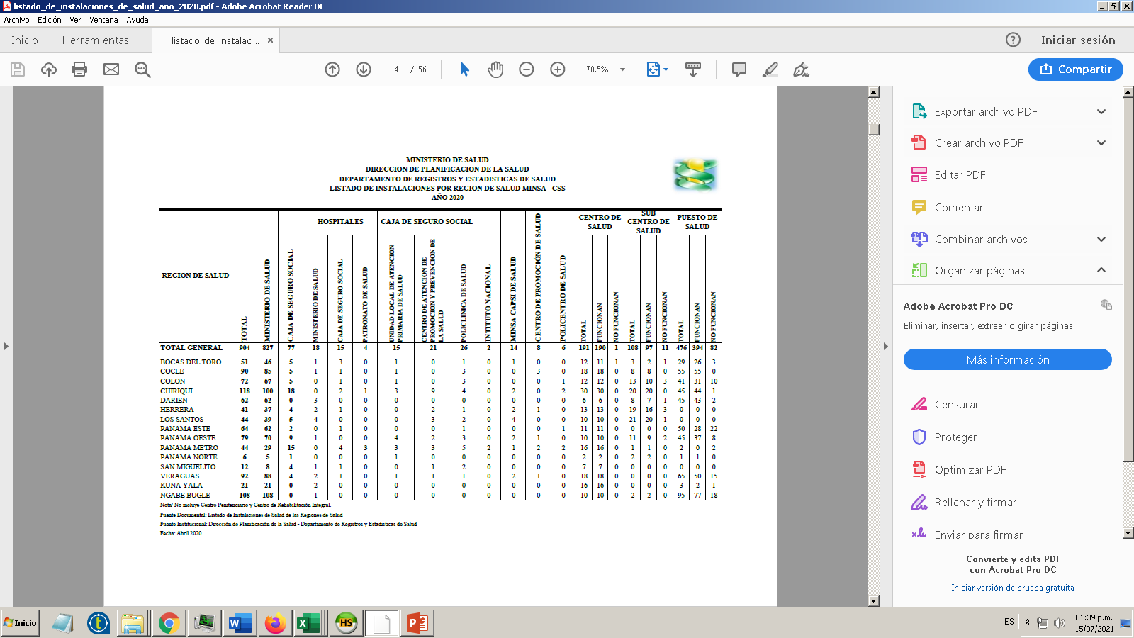

Slide 58
Distribución Porcentual de tipo de paciente, Año 2018

Slide 60
Distribución Porcentual de tipo de paciente, Año 2019

Slide 62
Considerando que la participación social, entendida como la acción de actores sociales con capacidad, habilidad y oportunidad para identificar problemas, necesidades, definir prioridades, y formular y negociar sus propuestas, el MINSA exhorta a los participantes de este Diálogo a continuar con denuedo sus esfuerzos para proponer soluciones para la transformación, renovación y fortalecimiento de la Caja de Seguro Social

Slide 63
¡Muchas Gracias!

